Slide 1
高级搜索算法之 alpha-beta 剪枝

Slide 2
1. 极大极小搜索法
在博弈搜索中，比如：围棋，五子棋，象棋等, 结果有三种可能：胜利、失败和平局。
理论上可以穷举所有的走法，这就需要生成整棵博弈树。实际上不可行。因此搜索时可以限定博弈树的深度，到达该深度则不再往下搜，相当于只往前看 n 步。

Slide 3
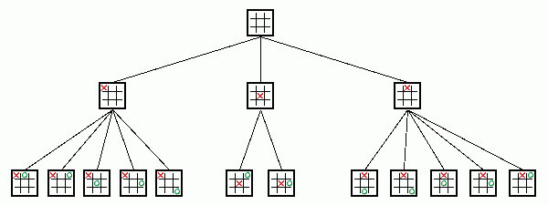
1. 极大极小搜索法
看谁能先连成三点一线的一字棋的三层博弈树：

Slide 4
1. 极大极小搜索法
假设：A和Ｂ对弈，轮到Ａ走棋了，那么我们会遍历A的每一个可能走棋方法，然后对于前面A的每一个走棋方法，遍历B的每一个走棋方法，然后接着遍历A的每一个走棋方法，如此下去，直到分出胜负或者达到了搜索深度的限制。当达到了搜索深度限制，此时无法判断结局如何，一般都是根据当前局面的形式，给出一个得分，计算得分的方法被称为评价函数，不同游戏的评价函数差别很大，需要很好的设计。
在搜索树中，轮到A走棋的节点即为极大节点，轮到B走棋的节点为极小节点。

Slide 5
1. 极大极小搜索法
确定估价值函数，来计算每个棋局节点的估价值。对MAX方有利，估价值为正，对MAX方越有利，估价值越大。对MIN方有利，估价值为负，对MIN方越有利，估价值越小。
从当前棋局的节点要决定下一步如何走时，以当前棋局节点为根，生成一棵深度为n的搜索树。不妨总是假设当前棋局节点是MAX节点。
3) 用局面估价函数计算出每个叶子节点的估价值
4) 若某个非叶子节点是极大节点，则其估价值为其子节点中估价值最大的那个节点的估价值
若某个非叶子节点是极小节点，则其估价值为其子节点中估价值最小的那个节点的估价值

Slide 6
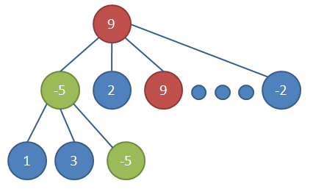
1. 极大极小搜索法
5) 选择当前棋局节点的估价值最大的那个子节点，作为此步行棋的抉择。
MAX
MIN
MAX

Slide 7
伪代码：
function minimax(node, depth) // 指定当前节点和还要搜索的深度
// 如果胜负已分或者深度为零，使用评估函数返回局面得分
if node is a terminal node or depth = 0
return the heuristic value of node
// 如果轮到对手走棋，即node是极小节点，选择一个得分最小的走法
if the adversary is to play at node
let α := +∞
foreach child of node
α := min(α, minimax(child, depth-1))
// 如果轮到自己走棋，是极大节点，选择一个得分最大的走法
else {we are to play at node}
let α := -∞
foreach child of node
α := max(α, minimax(child, depth-1))
return α;

Slide 8
更具体的做法：
int MinMax(int depth) { // 函数的评估都是以白方的角度来评估的
if (SideToMove() == WHITE) { // 白方是“最大”者
return Max(depth);
} else { // 黑方是“最小”者
return Min(depth);
}
}
int Max(int depth) {
int best = -INFINITY;
if (depth <= 0) {
return Evaluate();
}
GenerateLegalMoves();
while (MovesLeft()) {
MakeNextMove();
val = Min(depth - 1);
UnmakeMove();
if (val > best) {
best = val;
}
}
return best;
}
int Min(int depth) {
int best = INFINITY; // 注意这里不同于“最大”算法
if (depth <= 0) {
return Evaluate();
}
GenerateLegalMoves();
while (MovesLeft()) {
MakeNextMove();
val = Max(depth - 1);
UnmakeMove();
if (val < best) { // 注意这里不同于“最大”算法
best = val;
}
}
return best;
}

Slide 9
2. 负值最大算法
前面的两段代码都是分别用两部分代码处理了极大节点和极小节点两种情况，其实，可以只用一部分代码，既处理极大节点也处理极小节点。
不同的是，前面的评估函数是针对白方即，指定的一方来给出分数的，这里的评估函数是根据当前搜索节点来给出分数的。每个人都会选取最大的分数，然后，返回到上一层节点时，会给出分数的相反数。

Slide 10
int NegaMax(int depth) {
int best = -INFINITY;
if (depth <= 0) {
return Evaluate(); //估价函数
}
GenerateLegalMoves();
while (MovesLeft()) {
MakeNextMove();
val = -NegaMax(depth - 1); // 注意这里有个负号
UnmakeMove();
if (val > best) { // 都是选择最大的分数，因为评估分数的对象变化了
best = val;
}
}
return best;
}

Slide 11
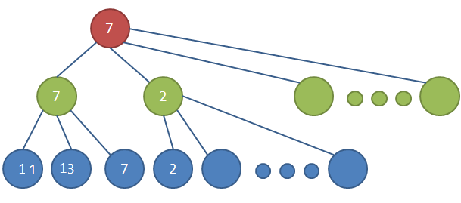
3. Alpha –beta剪枝
MAX
MIN
MAX
极小极大搜索是深度优先搜索，当搜索到第二层的第二个绿色的节点时，已知其第一个子节点返回值为2，因为这是一个极小节点，那么这个节点得到的值肯定是小于2的，而第二层的第一个绿色节点的值为7，因此这个节点后面即使都搜索了，也不会超过2，更不会超过7，因此这个节点后面的节点可以忽略，即图中第三层没有数字的节点。此即为Alpha剪枝，因被剪掉的节点是极大节点。相应的也有Beta剪枝，即被剪掉的节点是极小节点。

